Slide 1
Проект «Я и моя семья»

Slide 2
Автор проекта
ФИО | Потанина Раиса Павловна
Название школы | Муниципальное образовательное учреждение – основная образовательная школа
Адрес | 632 927, Новосибирская область, Краснозёрский район, село Гербаево, улица Новая - 14
Возрастная группа | 2класс
Время выполнения проекта | 2 месяца
Предметная область | Развитие речи, изобразительное искусство, история, мир вокруг нас.

Slide 3
Цель проекта:
Задачи проекта:
расширить поле сотрудничества школы и семьи:
сосредоточить внимание на проблемах семейного воспитания;
приобщение ребёнка к общечеловеческим ценностям;
формирование оптимального мотивационного отношения к явлениям окружающей действительности;
формирование позитивного социального опыта ребёнка;
создание условий, обеспечивающих реализацию возможностей личностного опыта.
планировать работу;
обосновывать свою точку зрения;
находить несколько вариантов решения проблемы;
устанавливать причинно – следственные связи;
делать выводы и заключения;
способствовать развитию коммуникативных умений.

Slide 4
Продукты деятельности:
мультимедийная презентация к защите;
сценарии творческой защиты;
семейные газеты;
фотоальбомы: «Традиции семей», «Этапы проведения проекта»;
методическая разработка по теме проекта;
слайд – программа по теме «Покормите птиц!

Slide 5
Ожидаемые результаты:
качественно новый уровень взаимоотношений семьи и школы

Slide 6
Материалы для дифференцированного обучения:
моделирование символов семьи,
изготовление коллажей, рисунки на тему, составление описательных рассказов.
работа с наглядным материалом.

Slide 7
Материалы и ресурсы, необходимые для выполнения проекта:
Цифровой фотоаппарат,
Компьютер,
Караоке,
Лазерный диск,
Принтер,
Сканер,
Телевизор,
Мультимедийный комплекс,
DVD плеер

Slide 8
Подготовительный этап
постановка задач
выбор тем
источники информации
критерии оценки

Slide 9
Поиск информации
Прочитать
Спросить у старших
Понаблюдать

Slide 10
Развиваем
Отзывчивость – УМЕНИЕ ОТОЗВАТЬСЯ, ОТКЛИКНУТЬСЯ НА ЧЬИ – ЛИБО НУЖДЫ,ГОТОВНОСТЬ ПОМОЧЬ.
Организованность - внести порядок, планомерность.
Ответственность – понимать серьёзность, важность порученного дела.
Самоконтроль – контролировать свои действия и поступки

Slide 11
Проявление качеств Степень проявления
участник проекта | Организован- ность | отзывчи -вость | само – контроль | Ответственность

Slide 12
Работа
Знакомство с материалом.
Планирование работы.
Индивидуальное выполнение задания.
Уточнение.
Итог.

Slide 13
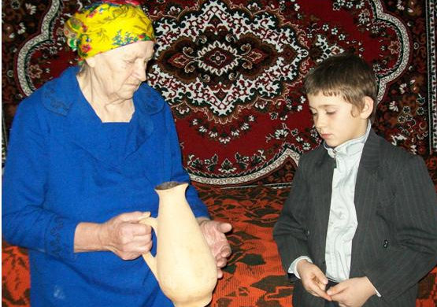
Основной этап (сбор и уточнение информации)

Slide 14
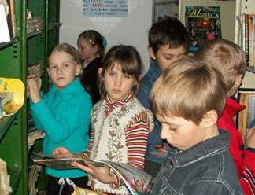
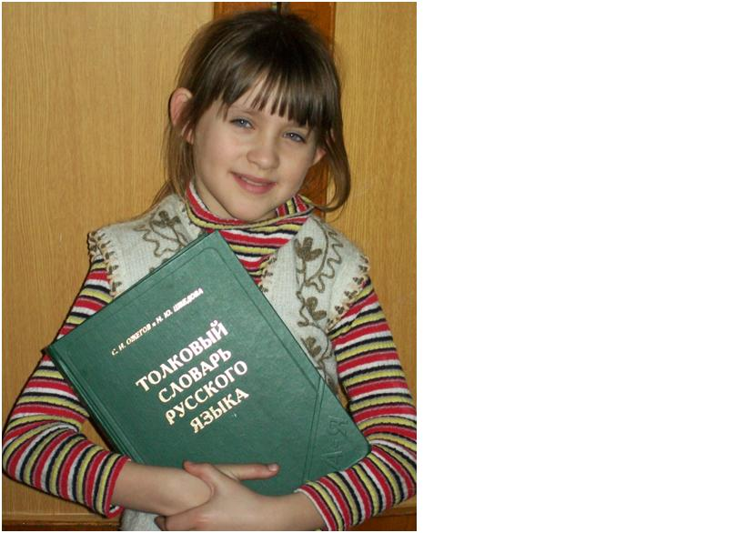
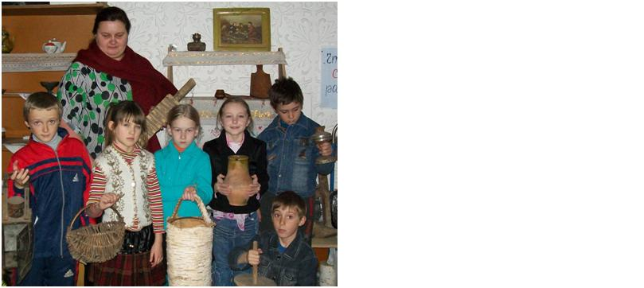
Добываем информацию

Slide 15
Предлагаем оценивать защиту
Выбираем себе жетон
Выбираем себе жетон

Slide 16
Заключительный этап Защита проектов

Slide 17
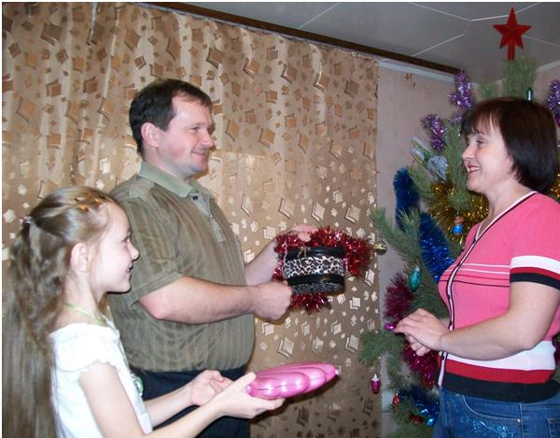
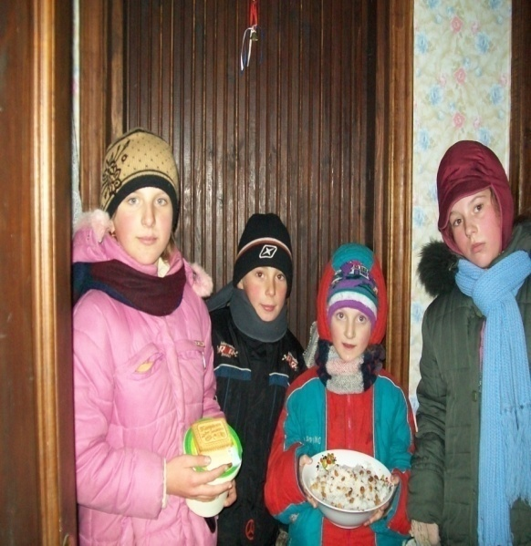
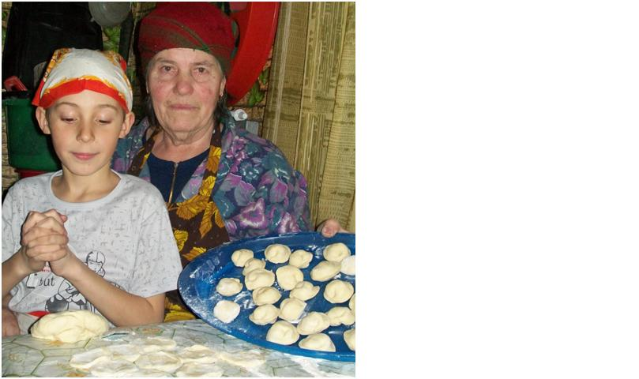
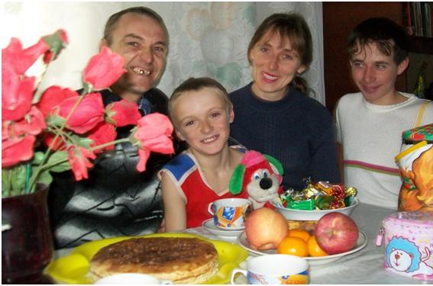
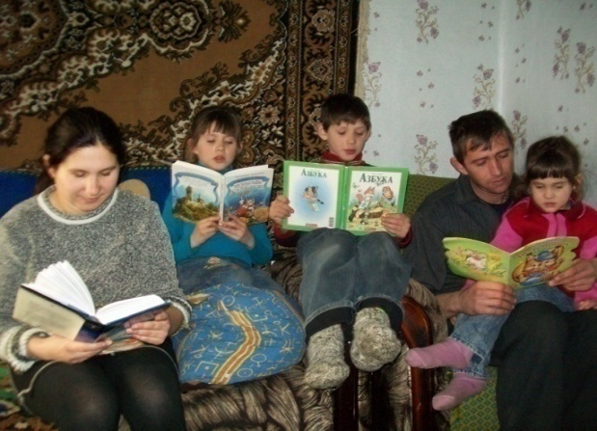
«Познавательная»
Новогодняя
Рождественская
Празднование дня рождения
Пельменная
Семейное чтение

Slide 18
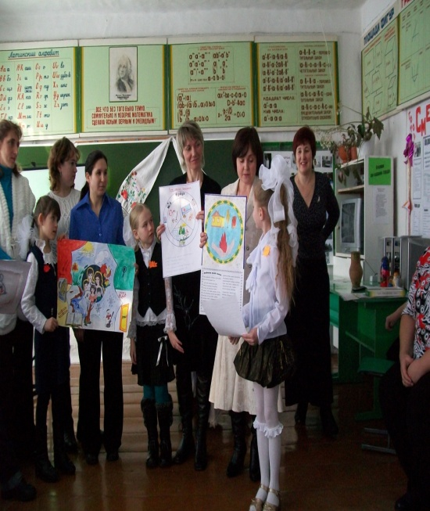
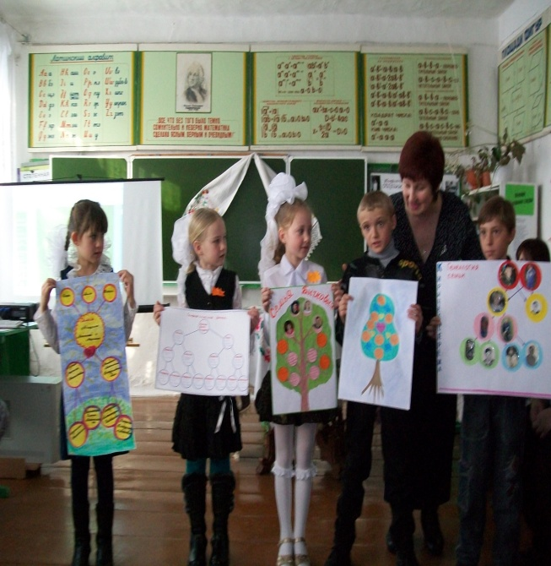
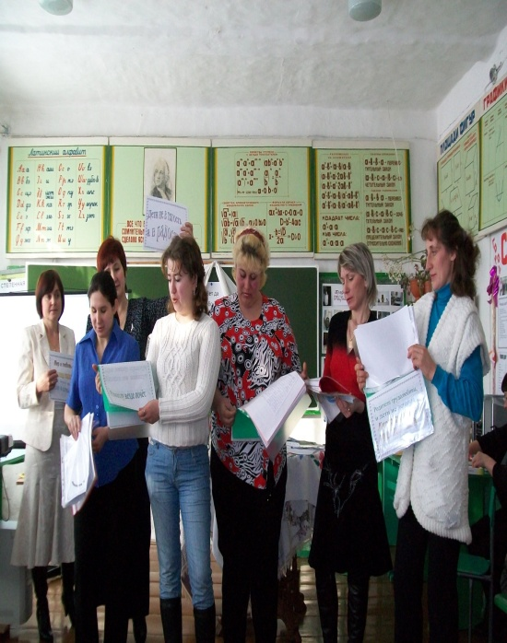
Эмблемы семей
Генеалогическое
дерево
Пословицы о наших семьях

Slide 19
Найди верный ответ
Найди правильный ответ
Отношение к труду
1.Лучше посмотреть телевизор, чем трудиться.
2.Помочь старшим.
3.Пусть другие трудятся.
Отношение к старшим в семье
Безразличное
Вспоминаем о них лишь тогда, когда покупают подарки.
Заботливое

Slide 20
Как ты понимаешь
слова?
семья
воспитанный человек

Slide 21
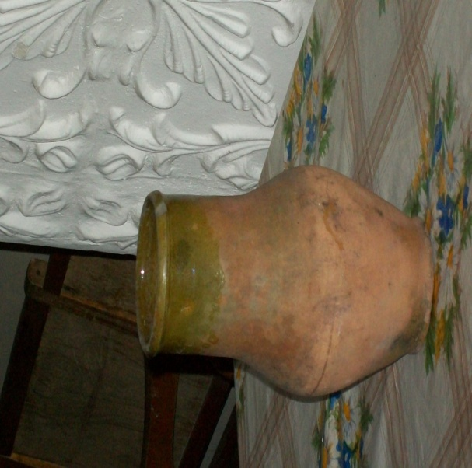
Отношение к старинным обрядам, ремёслам, вещам…
1.Меня интересует эта
тема, хочу больше узнать.
2.Нет

Slide 22
Вопрос родителям
Правильное воспитание
1.Уступать всегда ребёнку.
2.Считаться всегда с интересами всех членов семьи.
3.Не считаться с мнением ребёнка.

Slide 23
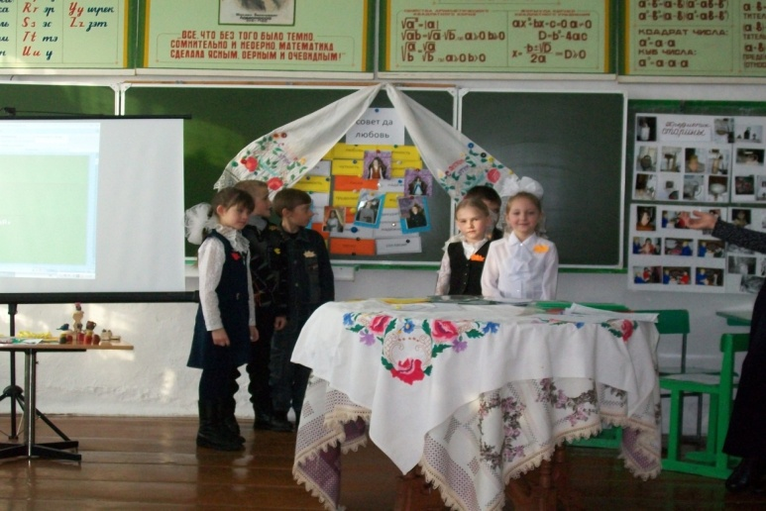
Мой будущий дом
Строим дом, заселяемся.

Slide 24
Оцените себя
Могу работать лучше
Достиг того, чего хотел
Взял высоту,
хочу расти дальше

Slide 25
Оцениваем себя
Сравни
с оценкой
жюри

Slide 26
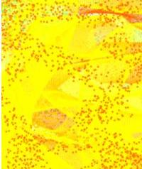
Моё настроение

Slide 27
Перспектива
Познакомить с проектом учащихся 1, 3, 4 классов, воспитанников ДОУ.
Сохранить интерес к теме. Продолжить исследование по теме.
Укреплять сотрудничество школы и семьи.
Проведение мастерской по теме «Обмен опытом между родителями по проблемам семейного воспитания».
Создание слайдовых программ по темам:
«Покормите птиц!»,
«Предметы старины глубокой».
Посетить картинную галерею, краеведческий музей.

Slide 28
Литература
Современный толковый словарь русского языка
(под редакцией Кузнецова)
Сборник пословиц
Рассказы Л.Н. Толстого
Методика проектной деятельности
(Курсы переподготовки учителей начальных классов «Современное образование: проблемы и перспективы» -
2008г)
Заметка об учреждении ордена Родительская слава» (газета «Аргументы и факты»)
Мультимедийная презентация проекта 30.01.2009г.

